Slide 1
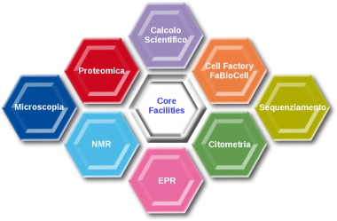
Servizio Grandi strumentazioni e Core facilities
Area di Next Generation Sequencing

Slide 2
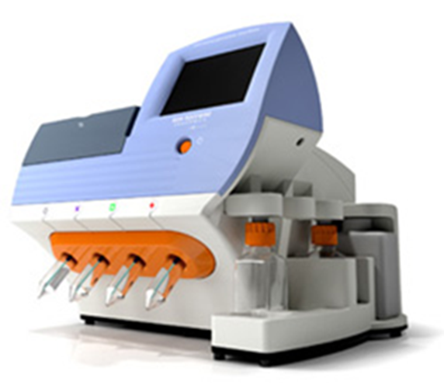
Piattaforma Ion Torrent
PGM
Strumento ceduto al FAST dai colleghi
Stefano Morabito e Gabriele Vaccari
OTTIMIZZARE l’utilizzo dello strumento
DIFFONDERE la cultura dell’NGS
SOSTENERE le attività del personale dell'ISS
Notes:
affaciarsi a questa tecnologia che sebbene non sia più nuova ogni giorno offre nuove applicazioni
E già ci sembrava molto …

Slide 3
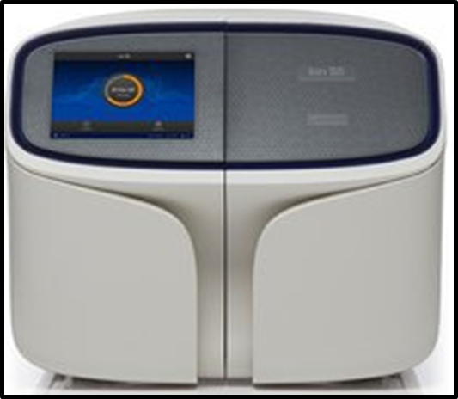
Flusso di lavoro
Notes:
Materiale genetico di vario genere e origine (poi vedremo alcuni esempi che deve essere «trattato» per poter essere processato dallo strumento.
Il sequenziamento di DNA e composto di tre fasi: la preparazione del campione
Definire bene come su ogni beads ci vada un solo frammento….
da analizzare, il sequenziamento fisico e il riassemblaggio.
La preparazione del campione consiste nello spezzare il genoma in più frammenti
di lunghezza contenuta, a seconda del metodo seguito, questi frammenti
possono essere amplicati in vari modi.
Nella fase di sequenziamento fisico, ogni base in ogni frammento viene identi-
cata, creando quindi delle reads. Una read e una stringa di caratteri, appartenenti
ad un alfabeto finito e ben denito.

Slide 4
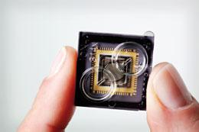
Sequenziamento su piattaforma Ion Torrent
Notes:
Materiale genetico di vario genere e origine (poi vedremo alcuni esempi che deve essere «trattato» per poter essere processato dallo strumento.
Il sequenziamento di DNA e composto di tre fasi: la preparazione del campione
Definire bene come su ogni beads ci vada un solo frammento….
da analizzare, il sequenziamento fisico e il riassemblaggio.
La preparazione del campione consiste nello spezzare il genoma in più frammenti
di lunghezza contenuta, a seconda del metodo seguito, questi frammenti
possono essere amplicati in vari modi.
Nella fase di sequenziamento fisico, ogni base in ogni frammento viene identi-
cata, creando quindi delle reads. Una read e una stringa di caratteri, appartenenti
ad un alfabeto finito e ben denito.

Slide 5
C
T
A
G
Notes:
Materiale genetico di vario genere e origine (poi vedremo alcuni esempi che deve essere «trattato» per poter essere processato dallo strumento.
Il sequenziamento di DNA e composto di tre fasi: la preparazione del campione
Definire bene come su ogni beads ci vada un solo frammento….
da analizzare, il sequenziamento fisico e il riassemblaggio.
La preparazione del campione consiste nello spezzare il genoma in più frammenti
di lunghezza contenuta, a seconda del metodo seguito, questi frammenti
possono essere amplicati in vari modi.
Nella fase di sequenziamento fisico, ogni base in ogni frammento viene identi-
cata, creando quindi delle reads. Una read e una stringa di caratteri, appartenenti
ad un alfabeto finito e ben denito.

Slide 6
Un anno di attività dell'area NGS
Costituito il laboratorio - Edificio 10 stanza 9 piano C
Effettuato il training di base del personale
Prodotto sequenze per i gruppi Morabito e Vaccari
Fatto preventivi e studi di fattibilità per vari colleghi
Fornito sostegno alla stesura di un progetto europeo
Fornito consulenza per diversi progetti di ricerca finalizzata
Notes:
Questo ci ha permesso di renderci utili per colleghi che volevano inserire questa metodologia in progetti, permettendo una crescita reciproca e ampliando le possibilità dei dipendenti ISS …L’abbiamo potuto fare con il supporto degli specialist che ci hanno aiutato a destreggiarci tra i vari reagenti necessari e chiedendo supporto Riccobono per la parte di bioinformatica necessaria per stimare la profondità necessaria

Slide 7
Espansione delle capacità
PGM
S5 System
Notes:
Materiale genetico di vario genere e origine (poi vedremo alcuni esempi che deve essere «trattato» per poter essere processato dallo strumento.
Il sequenziamento di DNA e composto di tre fasi: la preparazione del campione
Definire bene come su ogni beads ci vada un solo frammento….
da analizzare, il sequenziamento fisico e il riassemblaggio.
La preparazione del campione consiste nello spezzare il genoma in più frammenti
di lunghezza contenuta, a seconda del metodo seguito, questi frammenti
possono essere amplicati in vari modi.
Nella fase di sequenziamento fisico, ogni base in ogni frammento viene identi-
cata, creando quindi delle reads. Una read e una stringa di caratteri, appartenenti
ad un alfabeto finito e ben denito.

Slide 8
Espansione delle capacità
PGM |  | CHIP 314 | CHIP 316 | CHIP 318
Reads |  | 0.1-0.2 milion | 1.5- 2.5 milion | 3-5 milion
output | 200 bp | 30-50 Mb | 300-500 Mb | 600-Mb-1Gb
 | 400bp | 60-100 Mb | 600-Mb-1Gb | 1,2-2 Gb
Run time | 200 bp | 2.3 hr | 3. hr | 4.4 hr
 | 400bp | 3.7 hr | 4.9 hr | 7.3 hr
OUTPUT
10-20 x
S5 System |  | CHIP 510 | CHIP 520 | CHIP 530 | CHIP 540
Reads |  | 2-3 milion | 4-6 milion | 15-20 milion | 60-80 milion
output | 200 bp | 0.30-0.50 Gb | 0.6-1 Gb | 3-4 Gb | 10-15 Gb
 | 400bp | 0.6-1Gb | 1.5-2 Gb | 6-8 Gb | -
Run time | 200 bp | 2.5 hr | 2.5 hr | 2.5 hr | 2.5 hr
 | 400bp | 4 hr | 4 hr | 4 hr | -
Notes:
Quello che è assolutamente cambiato è la potenza intesa come Output ovviamente si può fare molto meglio quello che già facevamo e fare di piu

Slide 9
Capacità attuali
Small genome Sequencing (WGS)
de novo
re-sequencing
metagenomica batterica (gene rRNA 16S)
Eucarioti
pannelli ready-to-use o custom,
pannelli estesi e pannelli focalizzati
trascrittoma
microRNA
Notes:
Grazie alle tecniche di arricchimento oltre al sequenziamento genomico (whole genome sequencing o WGS), sono stati sviluppati tre approcci più mirati quali il sequenziamento dell’esoma (whole exome sequencing o WES) o il sequenziamento di pannelli di geni, noto anche come “targeted sequencing” (TS) che può essere focalizzato o esteso a molti geni (Tab. I).
Differenza teorica e pratica tra digital/real-time e NGS: quando usare l’uno e quando usare l’altro

Slide 10
Cosa stiamo facendo
Lo European Center for Disease Control (ECDC) richiede di fare un salto di qualità
nella tipizzazione e nel tracciamento di ceppi patogeni
In particolare E. coli e L. monocytogenes
Stiamo sequenziando centinaia di ceppi all'anno
Virus di origine animale: epatite E, MERS (coronavirus)
La nostra specialità sono gli small genomes
Notes:
European Center for Disease Control (ECDC) richiede di fare un salto di qualità nella tipizzazione e nel tracciamento di ceppi patogeni coinvolti nelle epidemie alimentari affiancando le analisi molecolari (PFGE e MLST) con il sequenziamento whole genome.
Questo prevede inoltre l’armonizzazione delle procedure sia di produzione del dato (wet lab) sia della fase di analisi (dry lab) ad opera degli European Union Reference Laboratory (EURL)
Noi collaboriamo con il reparto di Sicurezza Microbiologica degli Alimenti e Malattie a Trasmissione Alimentare (One Health MTA) e in particolare con il EU Reference Laboratory for E. coli (EU-RL VTEC) e con il reparto che si occupa delle epidemie di L. monocytogenes supportandoli nella fase di sequenziamento.

Slide 11
Accesso al servizio di NGS
PROCEDURA
Assistita (libraries prodotte dal Servizio): fornire il DNA/RNA in concentrazioni concordate con il Servizio e misurate al Qubit
Autonoma (libraries prodotte dall’utente)
per gli utenti abituali: compilare il form indicando il tipo e il numero di campioni che vengono consegnati e la refseq che si vuole utilizzare per l’allineamento delle sequenze
per gli altri utenti ISS: è necessario un primo contatto per mail all’indirizzo ngs.fast@iss.it e un incontro per valutare insieme le modalità e la fattibilità sperimentali
Come per le altre aree del FAST, l'utente fornisce un contributo in kind che copre le sole spese di consumo
Notes:
Qualora l’utente abbia urgenze, particolari esigenze di procedure non standardizzate ma custom.
Prevede però che l’utente sia autonomo nella preparazione, nell’acquisto dei KIT e nella strumentazione per la size selection.
Altrimenti, con procedura concordata, possono essere fornite aliquote di reagenti e la possibilità di usare da noi lo strumento per la size selection

Slide 12
Contatti
Mail : ngs.fast@iss.it
Sito Intranet: http://gscf.iss.it/
Sito esterno: https://corefacilities.iss.it/
Telefoni:
Fiorella Ciaffoni 3074
Manuela Marra 3051
Caterina Veroni 3540

Slide 14
Per tutte le altre necessità
Contratto di servizio tramite avviso pubblico con l'azienda specializzata Bio-Fab Research
Competenze tecnologiche carenti in ISS
Facilità di accesso (ospitati in ISS)
Contatto diretto per la discussione delle necessità
Ordini facilitati (come per accordi quadro)
Listino scontato per l'ISS
Seminari per la diffusione di conoscenze e competenze

